Slide 1
蓝牙钥匙TSP-APP证书管理接口调用关系
2020-10
智能网联研究院

Slide 2
蓝牙安全业务流程总览
1.IBTM用户证书申请
概述：IBTM根据模块信息通过TBOX向TSP PKI在线申请IBTM用户证书
TBOX网络正常，生产阶段IBTM写入VIN后触发
2.蓝牙终端密钥下发
概述：TSP蓝牙业务生成IBTM终端密钥，下发给IBTM和TBOX，用于IBTM-TBOX安全通信
步骤2后，TBOX网络正常
3.蓝牙钥匙下发
概述：TSP蓝牙业务生成蓝牙钥匙下发给IBTM，用于蓝牙钥匙功能
步骤3后，TBOX网络正常/APP及蓝牙通道网络正常
4.APP蓝牙钥匙下发
概述：TSP蓝牙业务生成蓝牙钥匙下发给APP，用于蓝牙钥匙功能
APP安装成功，移动设备网络正常
5.换件处理
概述：IBTM/TBOX换件后的终端密钥恢复
IBTM/TBOX换件

Slide 3
一、IBTM用户证书申请
IBTM
TBOX（PKI SDK）
TSP PKI
1.发送传输请求
2..返回请求结果
3.加密发送CSR+VIN+设备唯一ID
4.调用SDK蓝牙证书申请接口
5.建立安全通信链路
6.申请证书（CSR+VIN+设备唯一标识）
7.发送证书
9.发起安全传输控制流程
8.转给PKI SDK解析返回
如果没有收到证书写入成功状态码，重复10~13直到返回成功或重试5次即终止写入
10.传输证书
11.验证证书写入成功
12.验证证书和私钥匹配关系
13.存储证书成功（通用证书置为无效）
14.返回证书写入成功（或失败错误码）
15.建立安全通信链路
并上传证书写入结果

Slide 4
二、蓝牙终端密钥下发
TSP-BT
TBOX
TBOX PKI SDK
IBTM
①步骤11传输数据包括 终端密钥（加密后）及签名（携带证书）
②步骤12、13的签名和加密均采用RSA2048-PKCS#1 v1.5
1.已签名和加密的终端密钥数据
2.PKI-SDK：对称解密接口（加密后的终端密钥）
3.基于预置加密密钥对终端密钥进行解密
4.返回解密数据
5.PKI-SDK：签名验证接口（终端密钥）
6.基于下发签名携带的公钥证书进行签名验证
并安全存储终端密钥
7.返回验签结果
8.PKI-SDK：非对称加密接口（终端密钥）
9.基于IBTM用户证书公钥进行公钥加密
10.返回加密后的（非对称加密后的终端密钥）
11.建立安全控制机制，传输加密后终端密钥、签名、证书）
12.基于IBTM用户证书私钥进行数据解密
13.基于下发签名携带的公钥证书进行签名验证
14.存储终端密钥和蓝牙业务公钥证书

Slide 5
三、蓝牙钥匙下发
IBTM蓝牙钥匙下载-通过TBOX转发IBTM
TSP-BT
TBOX
TBOX PKI SDK
IBTM
1.加密后的蓝牙钥匙及签名信息
2.PKI-SDK：非对称解密接口（加密后的蓝牙钥匙）
3.基于TBOX用户证书私钥进行解密
4.返回解密数据
5.PKI-SDK：签名验证接口（签名）
① 步骤9安全控制机制加密算法采用AES-128-CBC
6.基于IBTM用户证书公钥进行公钥验证
7.返回验证结果
8.基于终端密钥建立安全控制机制，加密传输蓝牙钥匙
9.基于终端密钥解密并存储蓝牙密钥

Slide 6
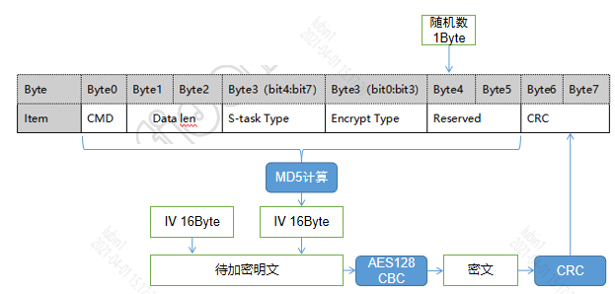
五、AES128-CBC
CBC模式中的IV通过每次传输请求帧中获取，具体规则如下：
终端秘钥

Slide 7
四、蓝牙钥匙下发
IBTM蓝牙钥匙下载-通过APP转发IBTM
TSP-BT
APP
IBTM
① 步骤1中蓝牙钥匙数据签名不携带对应公钥证书
②签名采用RSA2048-PKCS#7-Signdata
加密采用RSA2048-PKCS#1.5
1.蓝牙钥匙数据（包含签名和加密数据）
2.通过蓝牙发送蓝牙钥匙数据
3.基于本地存储的业务证书公钥验证签名
4.基于IBTM用户证书的私钥进行解密
5.存储蓝牙钥匙

Slide 8
五、换件处理
IBTM/TBOX换件均向服务端申请新的终端密钥，流程同终端密钥下发

